Slide 1
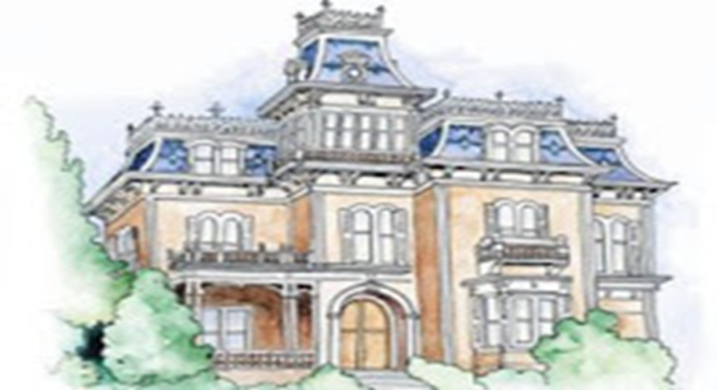
Архитектура и скульптура 19 века. Творчество И.Мартоса и Л.Позена
Презентацию подготовил ученик 34 группы
Ерёменко Владислав

Slide 2
Влияние России на Архитектуру Украины
В конце XVIII и в XIX в. украинский народ терпит худшие из дней царской русской реакции, которая постепенно, но решительно и жестоко, ликвидирует автономность Украины, войско, и весь автономный административный уклад. Национальный и культурный гнет отражается в значительной степени и на художественной жизни. В 1801 г. российский Синод выдает запрет строить любые церкви украинского типа. Последней монументальным сооружением украинского типа была Троицкая церковь Мотронинского монастыря на Черниговщине, построенная в 1801 году.

Slide 3
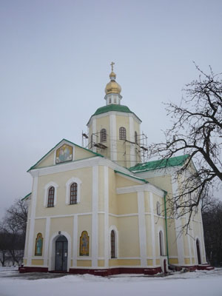
Троицкая церковь

Slide 4
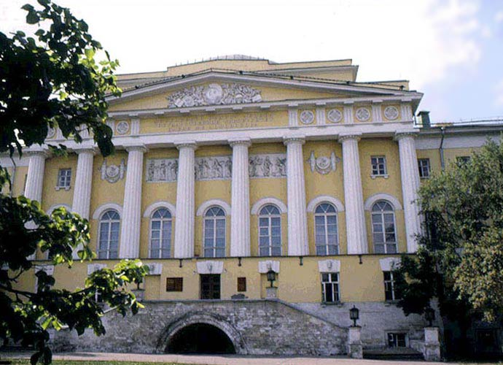
Стиль ампир на Украине
Как отмена классичности, в начале XIX в. Приходит стиль ампир (с франц. "стиль империи"), который имел склонность к спокойным монументальным формам римского образца, широких совсем гладких стен, округлых колонн т. н. дорического ордера, окон и ступенчатых низких и гладких аттик над колоннадой.

Slide 5
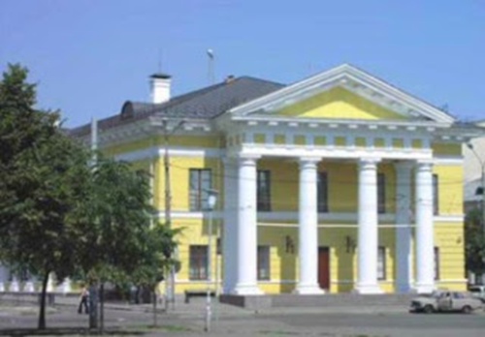
Контрактовый дом в Киеве

Slide 6
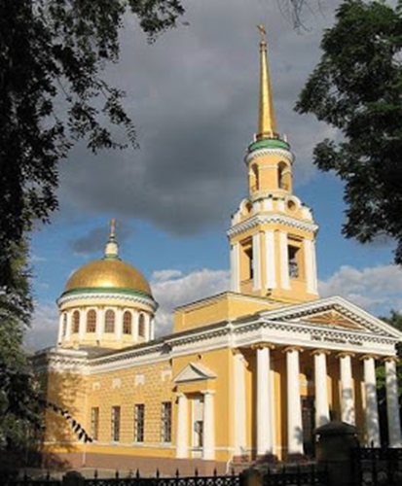
Классицизм в украинской архитектуре

Slide 7
Пример Украинской Архитектуры
Одну из лучших колонн (по проекту, архитектора А. Меленского) была поставлена в Киеве в 1802 г. по случаю возвращения Киеву Магдебурского права, отобранного в конце XVIII в. Пункты и сопряженной с ним самоуправы города (позже, чтобы стереть всякие следы этого символа, российские правительственные круги стали называть колонну памятником «Крещение Руси»).

Slide 8
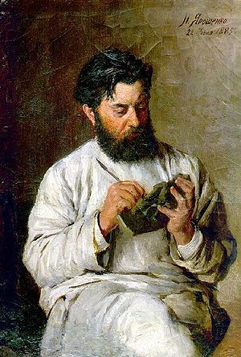
Леонид Владимирович Позен (26 февраля 1849, Оболонь — 8 января 1921, Петроград) — украинский скульптор-передвижник, действительный член Императорской академии художеств (с 1894 года), сенатор (с 1912 года).

Slide 9
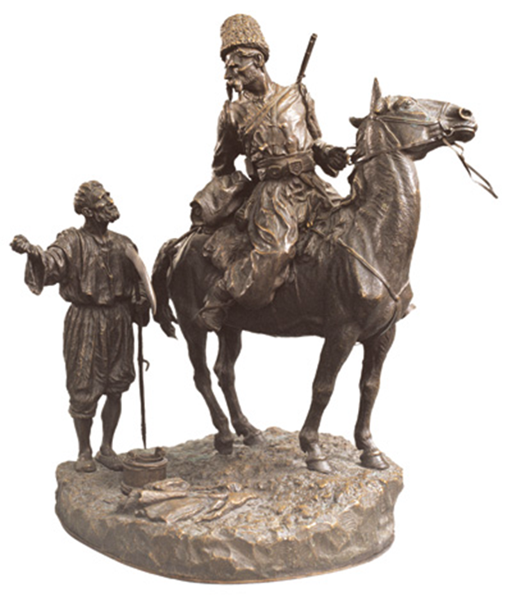
Скульптурная композиция «Запорожец в разведке» (1887)

Slide 10
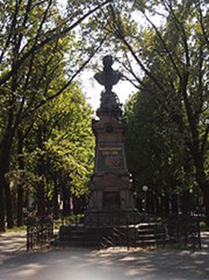
Памятник Ивану Котляревскому в Полтаве

Slide 11
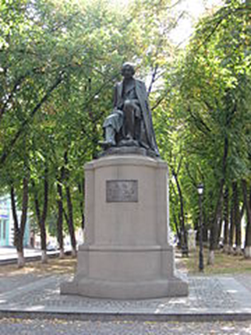
памятник Николаю Гоголю в Полтаве

Slide 12
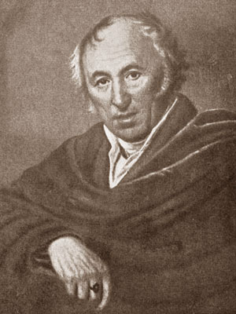
МАРТОС ИВАН ПЕТРОВИЧ (1754–1835), русский художник. Родился в Ичне (ныне Черниговская область, Украина) в 1754 в казачьей семье.

Slide 13
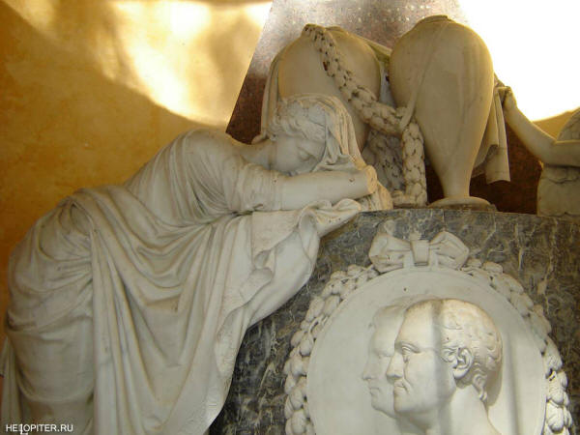
Мастер исполнил немало монументально-декоративных работ (пластическое убранство «Зеленой столовой» Екатерининского дворца в Царском селе, Тронного зала Павловского дворца и др.; особого упоминания заслуживает рельеф Источение Моисеем воды в пустыне на аттике Казанского собора (известняк, 1804–1807), а также ряд садовых скульптур (Памятник родителям в Павловском парке, мрамор, после 1798; статуя Актеон для фонтанов Петергофа, золоченая бронза, 1801).

Slide 14
Спасибо за внимание

